Slide 1

연구실 주간 보고
2021년 05월 28일
서지원

Slide 2
# 목차
INDEX
LAST WEEK PLAN
1
지난 주 계획
PROGRESS
& RESULT
2
진행 사항
&결과
PLOBLEMS
3
애로사항
NEXT WEEK PLAN
4
다음 주 계획
LAST WEEK PRESENTATION
5
지난 주 발표 자료

Slide 3
# 지난 주 계획
LAST WEEK
PLAN
react

Slide 4
# 진행사항 & 결과
PROGRESS
& RESULT
react

Slide 5
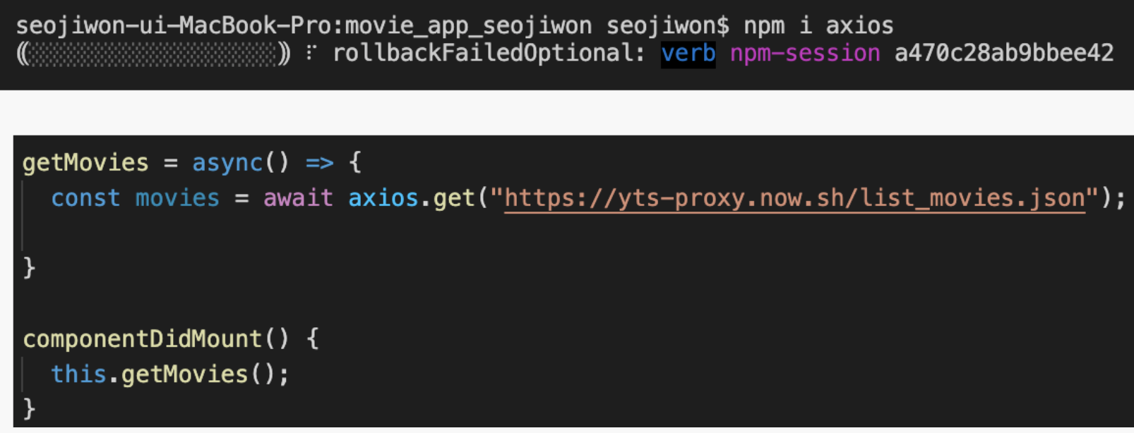
# 상세 내용
내용
Async, await 함수 사용

Slide 6
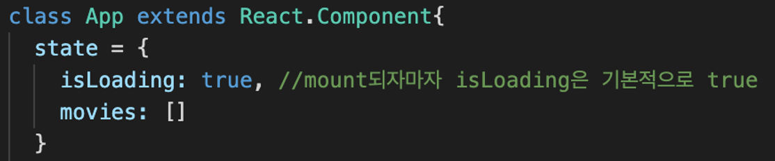
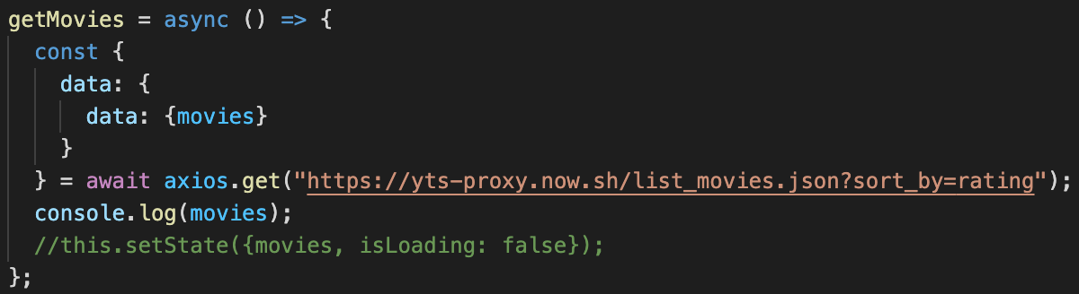
# 상세 내용
내용

Slide 7
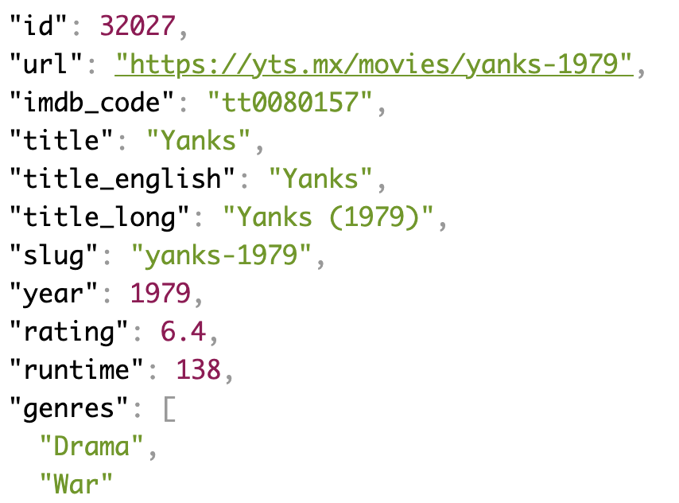
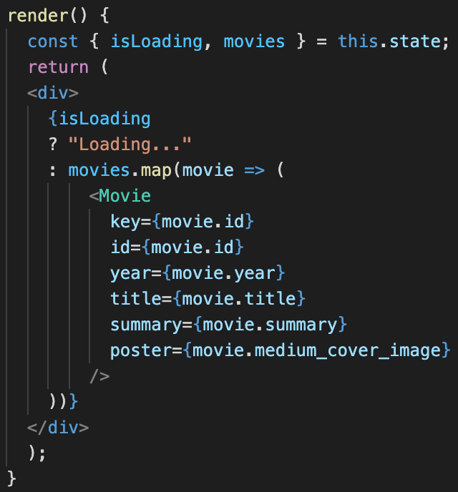
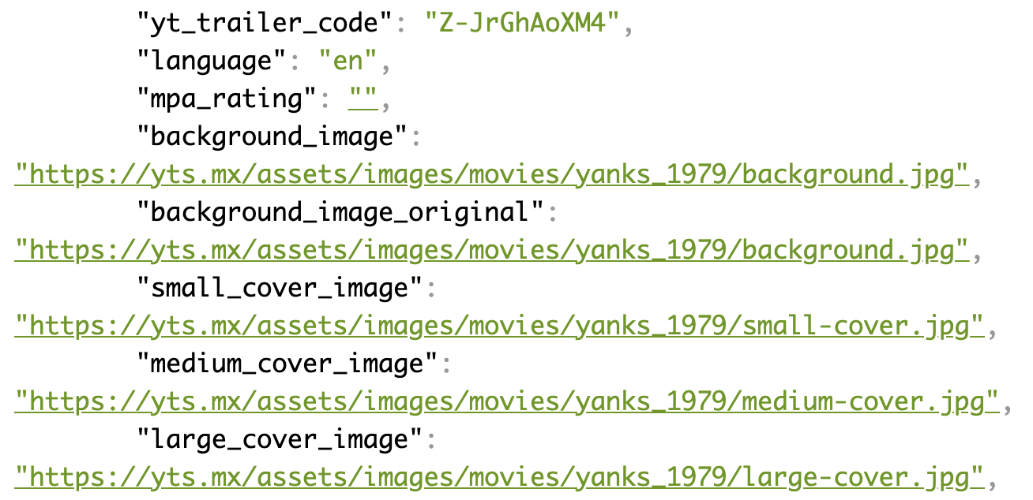
# 상세 내용
내용

Slide 8
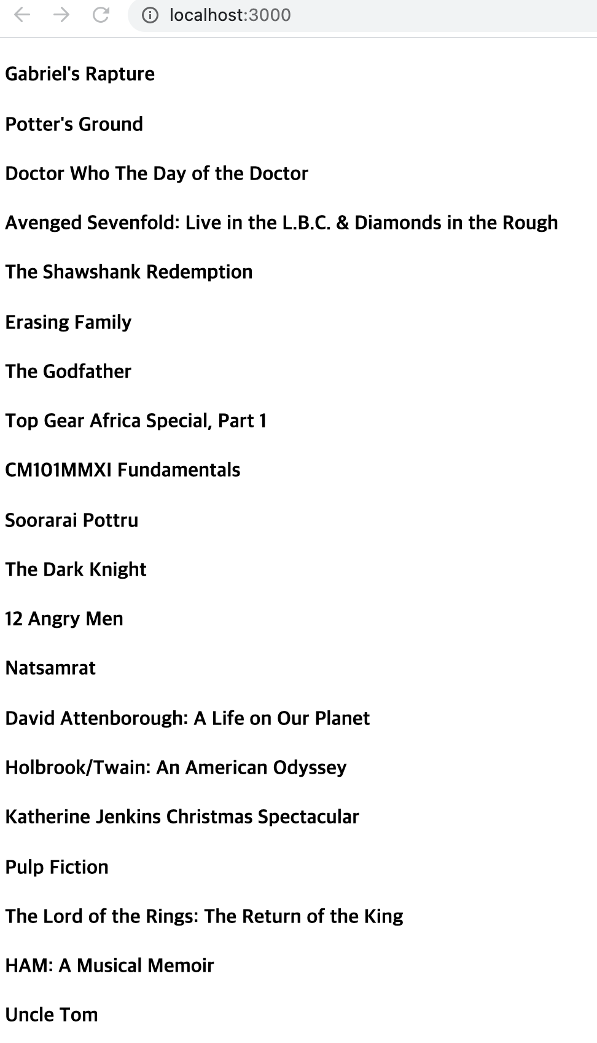
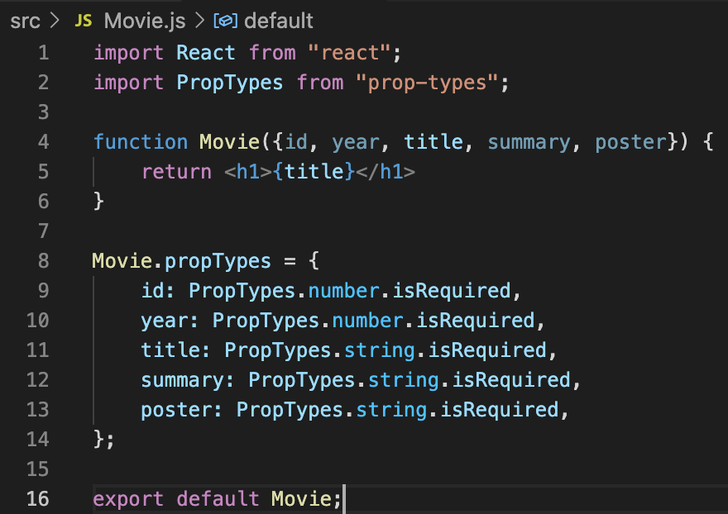
# 상세 내용
내용

Slide 9
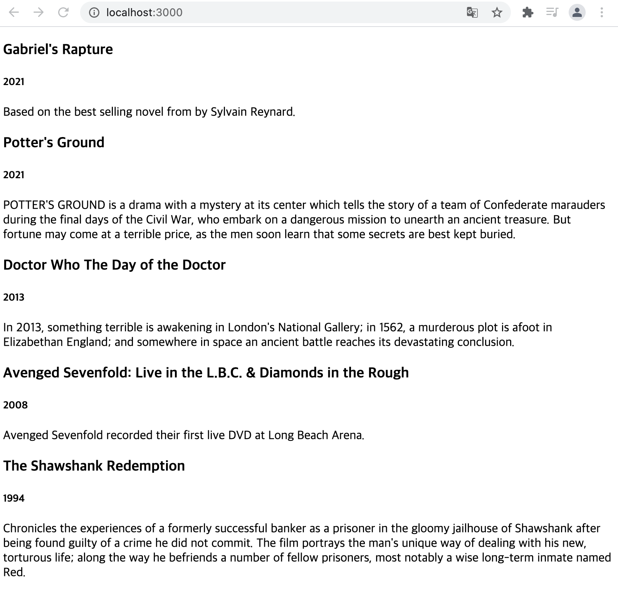
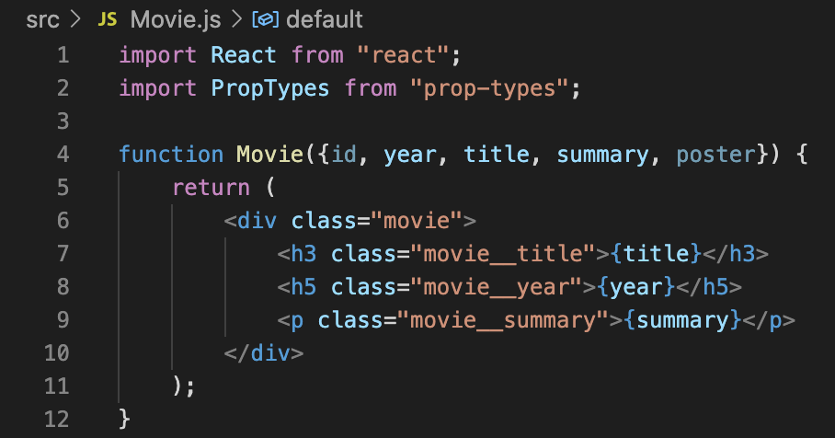
# 상세 내용
내용

Slide 10
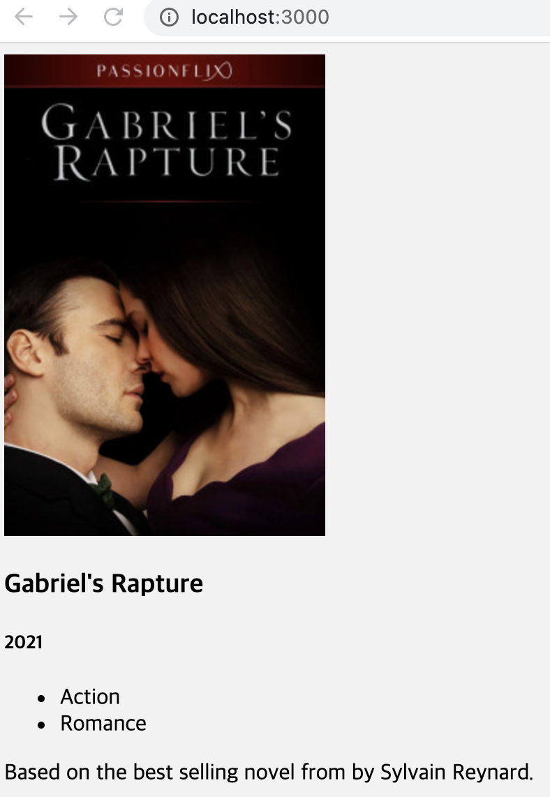
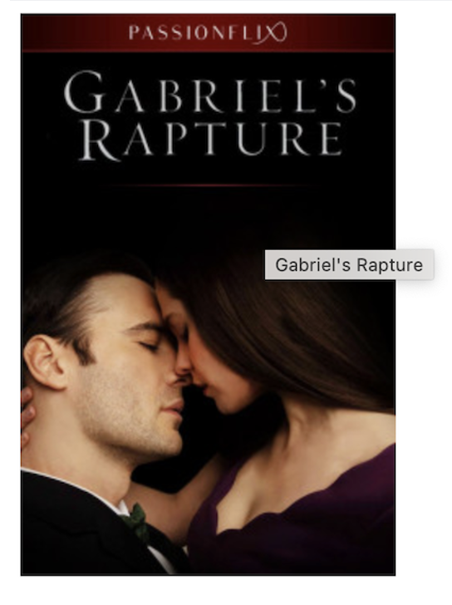
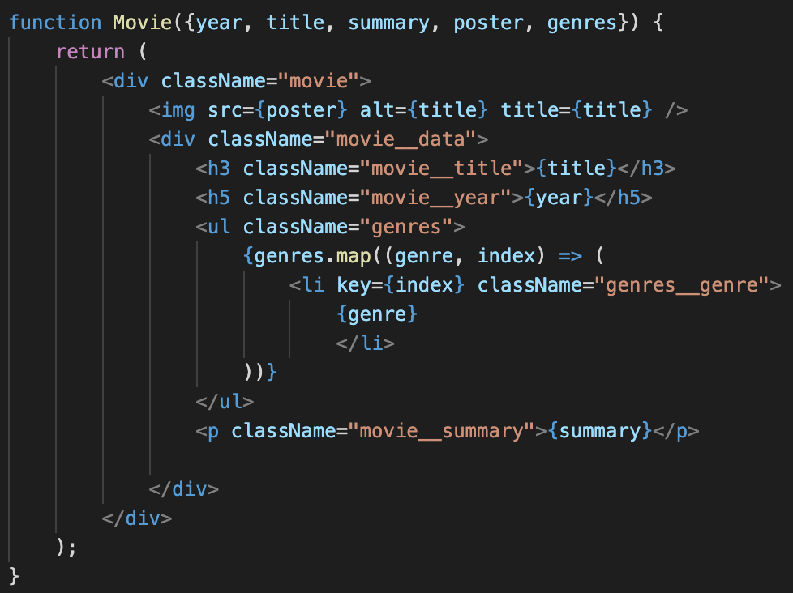
# 상세 내용
내용

Slide 11
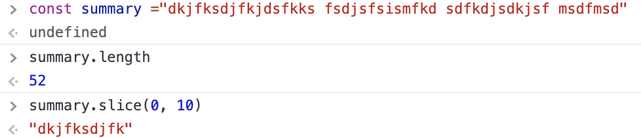
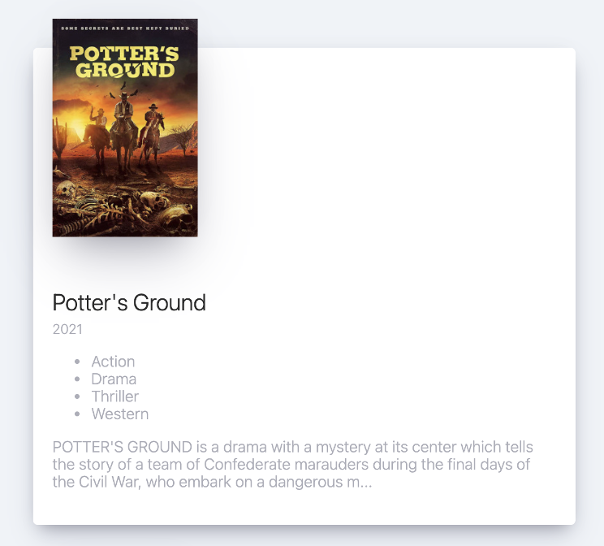
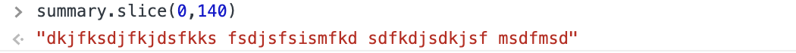
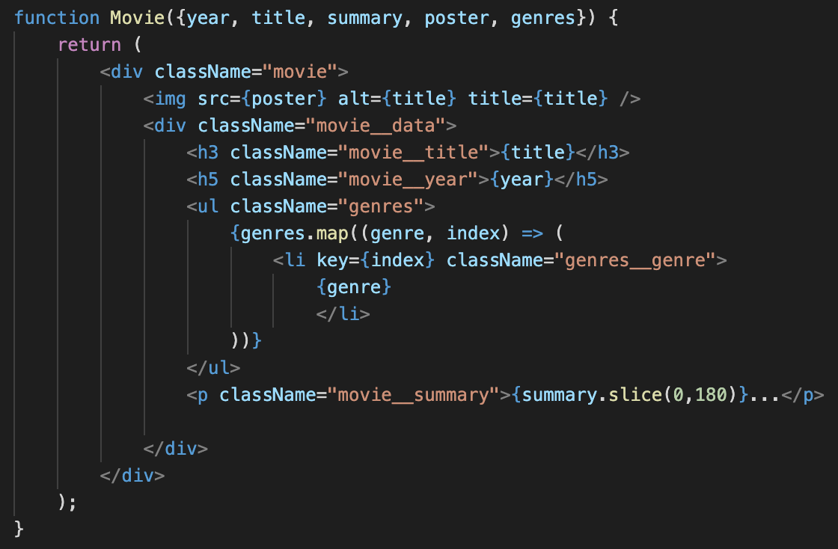
# 상세 내용
내용

Slide 12
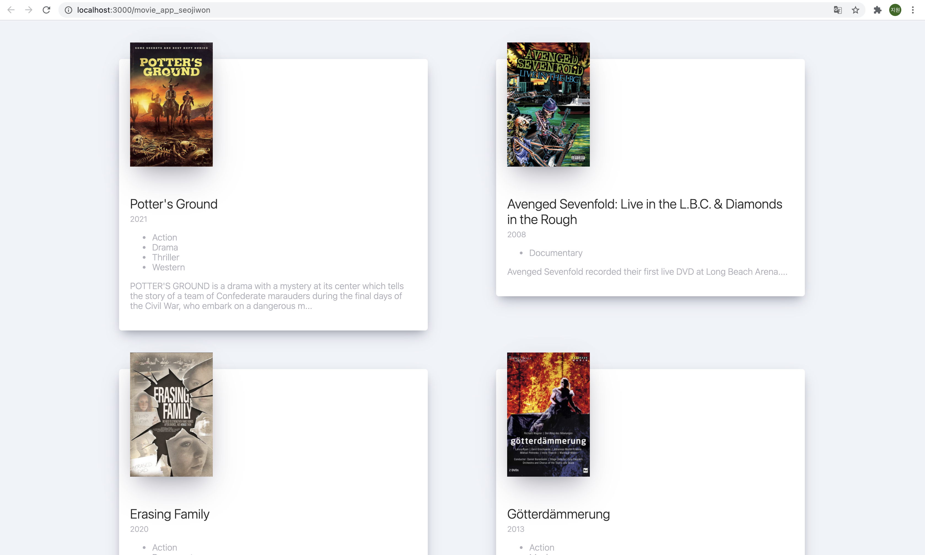
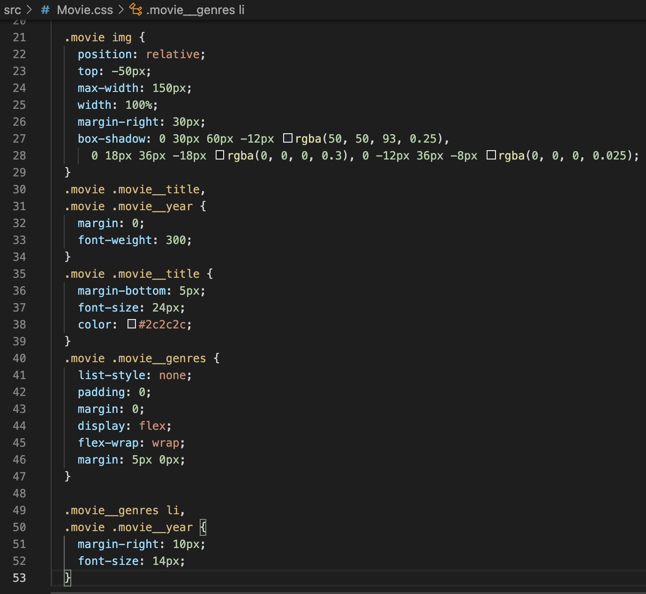
# 상세 내용
내용

Slide 13
# 다음 주 계획
NEXT WEEK
PLAN
Css, javascript
Aguni

Slide 14
연구실 주간 보고
2021년 05월 21일
서지원

Slide 15
# 목차
INDEX
LAST WEEK PLAN
1
지난 주 계획
PROGRESS
& RESULT
2
진행 사항
&결과
PLOBLEMS
3
애로사항
NEXT WEEK PLAN
4
다음 주 계획
LAST WEEK PRESENTATION
5
지난 주 발표 자료

Slide 16
# 지난 주 계획
LAST WEEK
PLAN
Node js

Slide 17
# 진행사항 & 결과
PROGRESS
& RESULT
Aguni 1차 수정
공급 후 버튼 활성화
React
jsx
component
props
map
proptypes
State

Slide 18
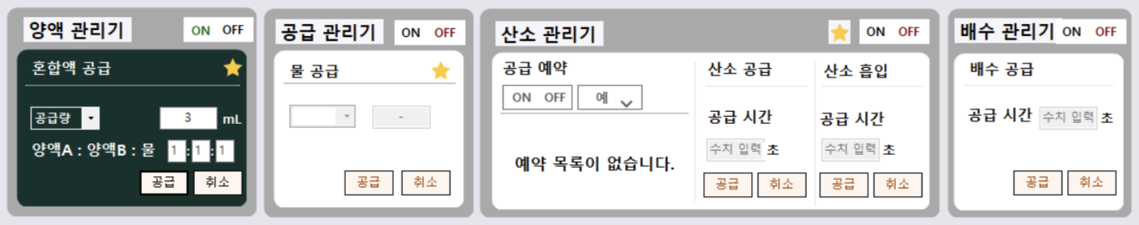
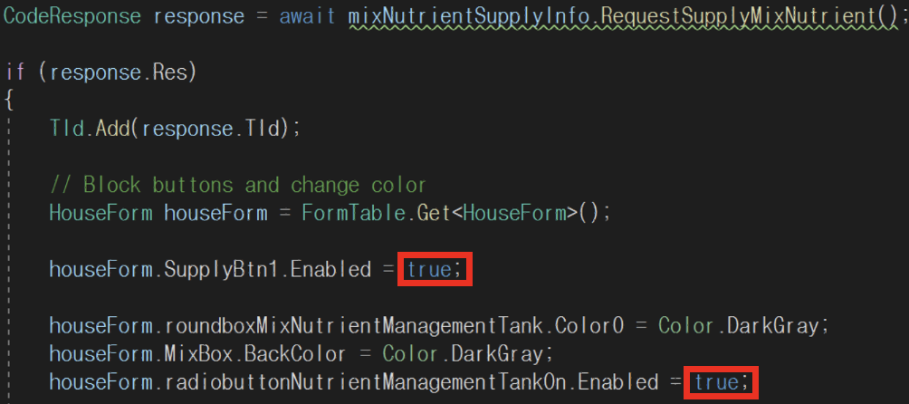
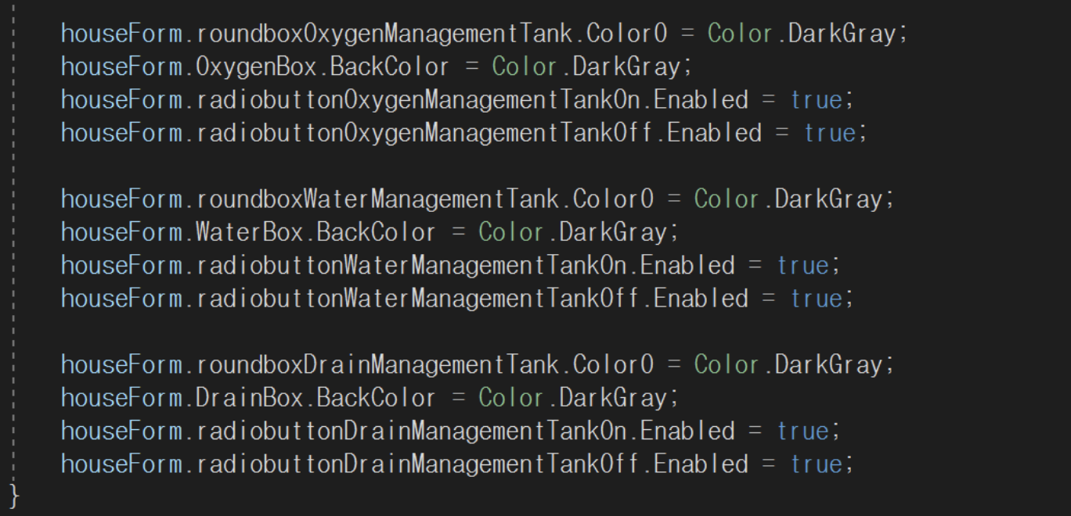
# 상세 내용
Aguni 1차
공급 후 모든 공급 기능 ON, OFF 버튼 비활성화 -> 활성화
배수 공급의 박스 색상 변경 및 버튼 활성화

Slide 19
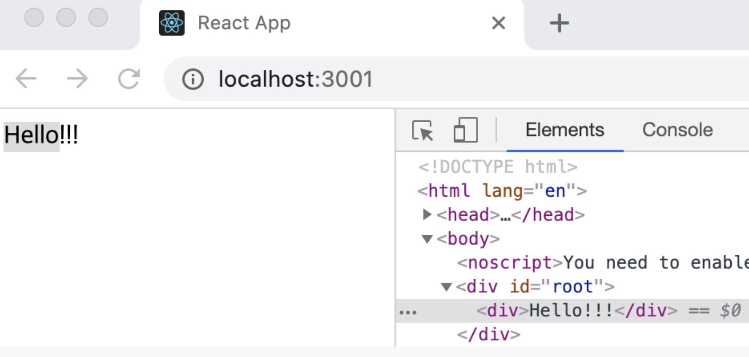
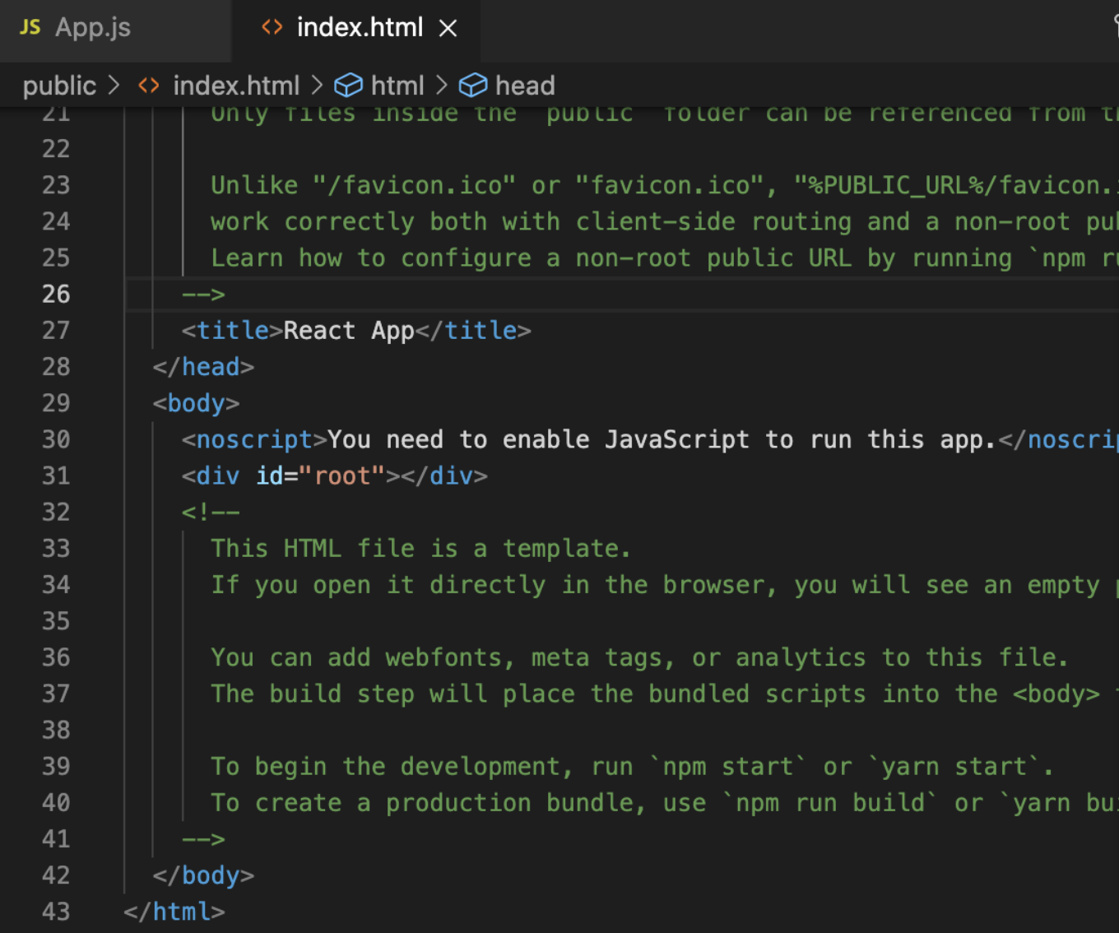
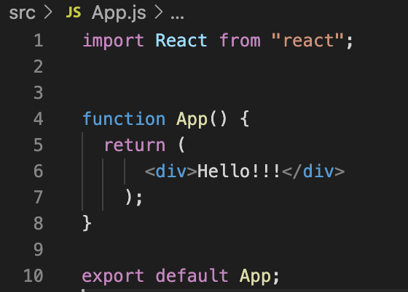
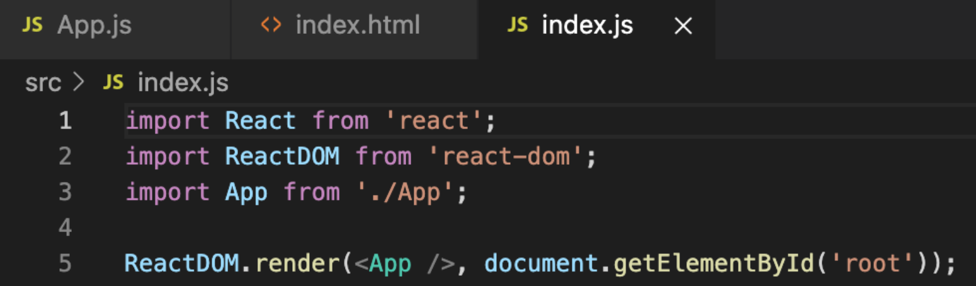
# 상세 내용
Component
index.html
index.html 파일의 <div>에는 “Hello”라는
문구가 존재 하지않고, id 값으로 root만 존재함
Component -> jsx : javaScript와 html 사이의 조합

Slide 20
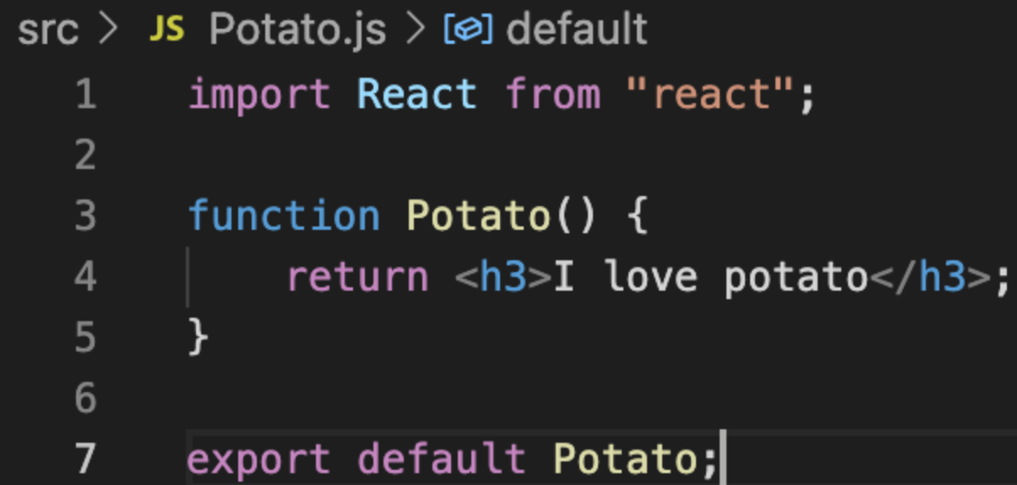
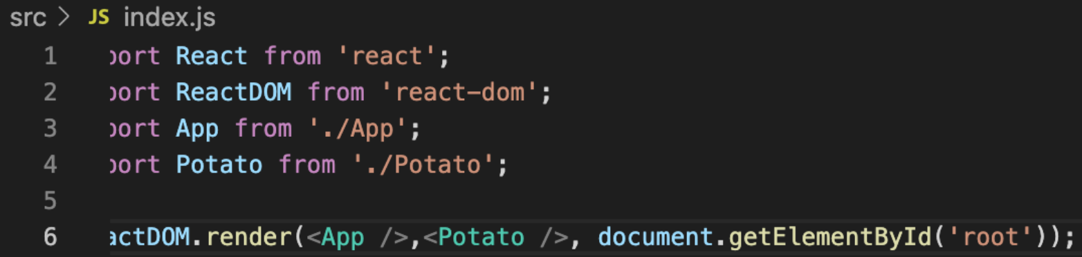
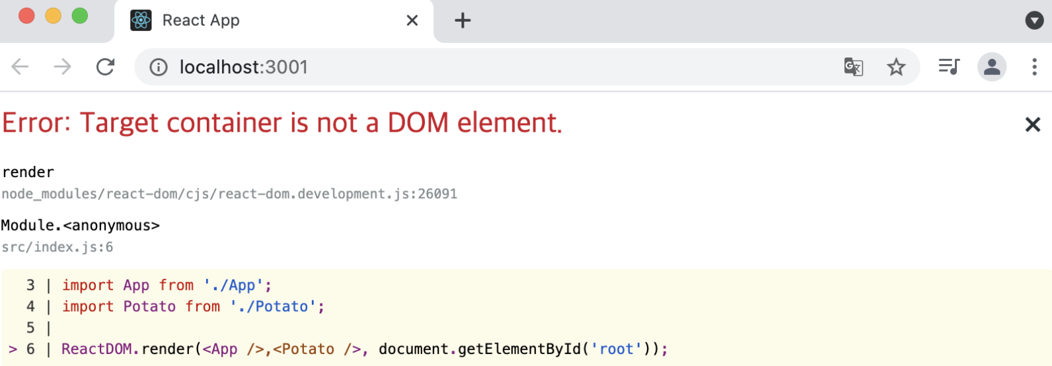
# 상세 내용
Component 추가1
Potato라는 Component를 추가
index.js 파일에 Potato Component를 추가
React는 한 번에 하나의 component만 rendering 할 수 있기 때문에 에러가 발생

Slide 21
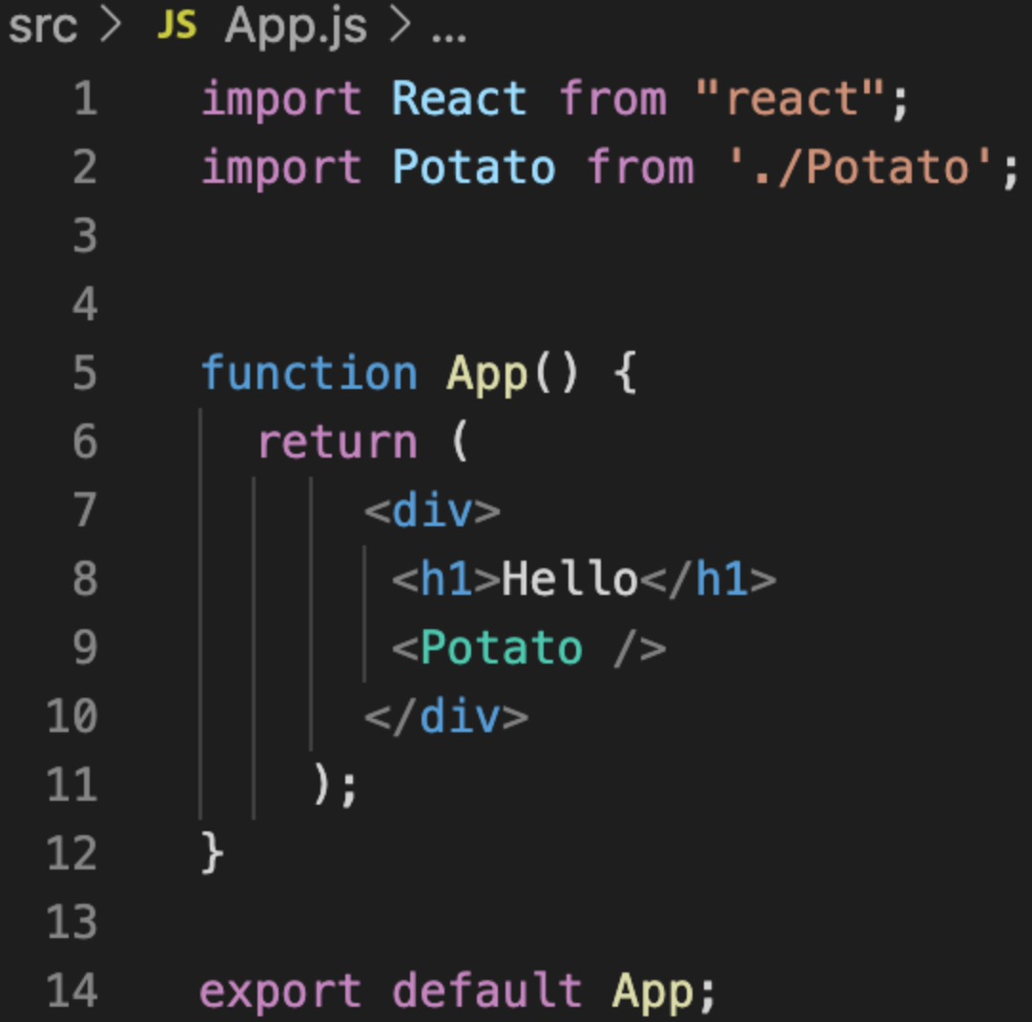
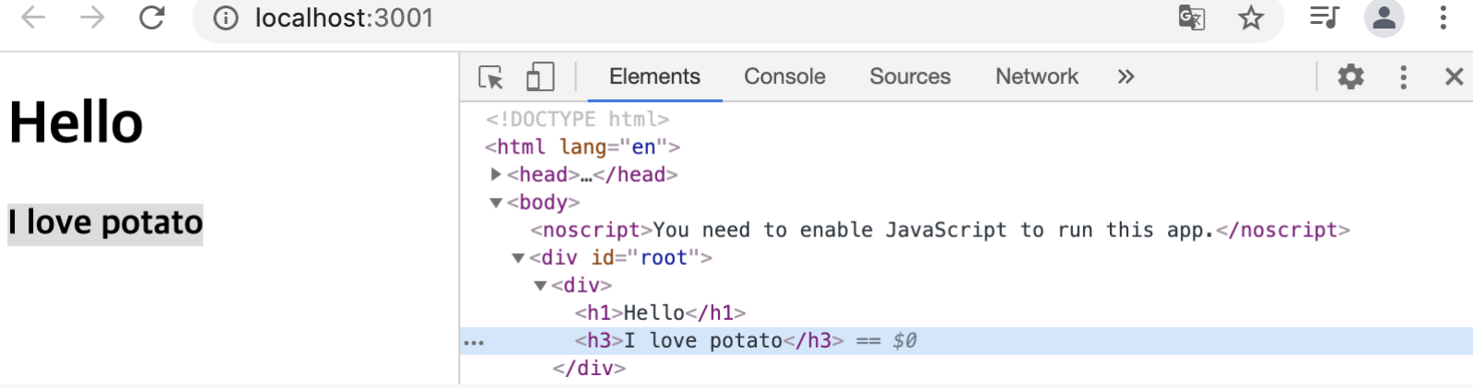
# 상세 내용
Component 추가2
Potato Component가 브라우저에서는 html 형식으로 나타남
App안에 Potato Component를 추가하여 사용

Slide 22
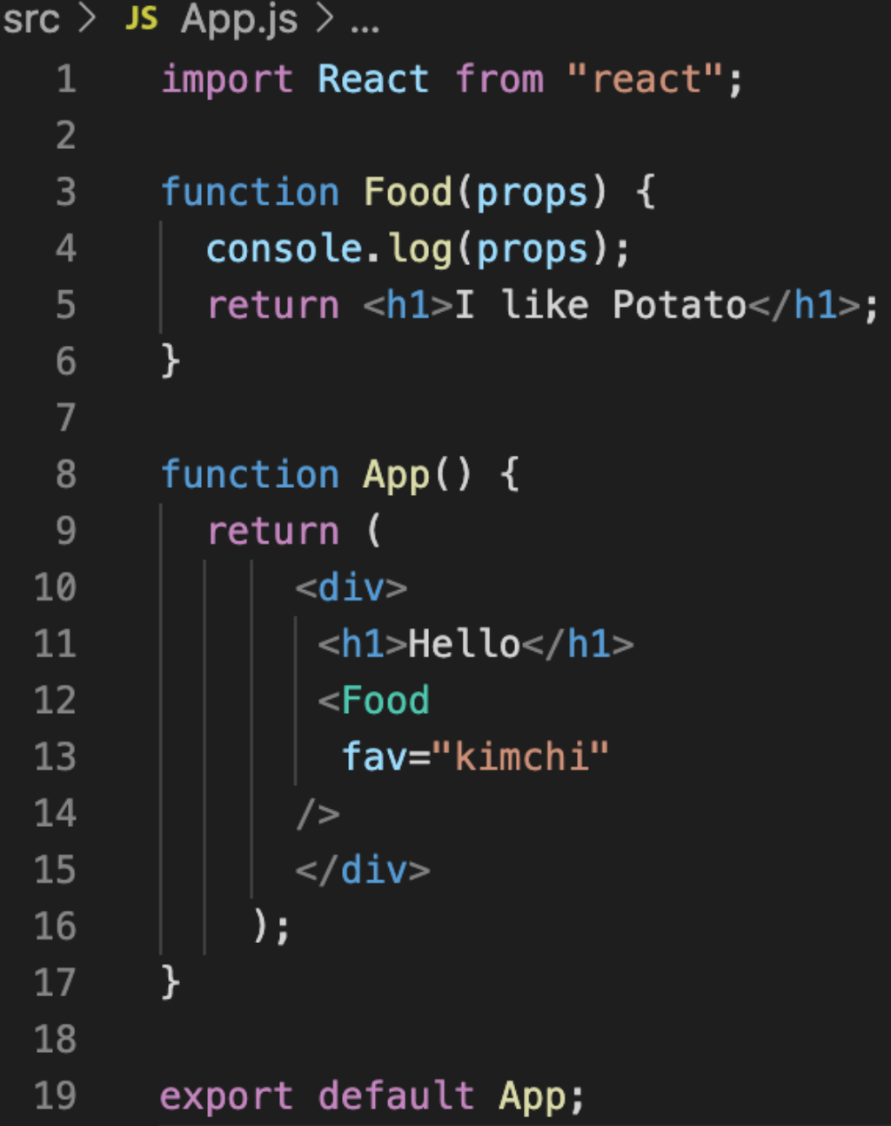
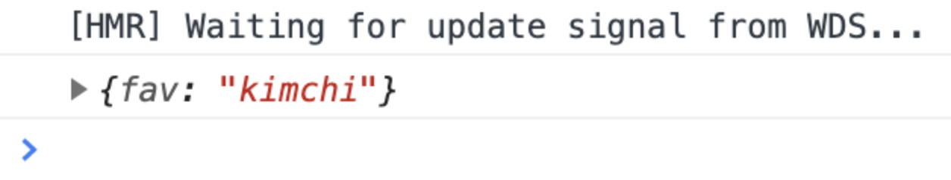
# 상세 내용
props
Food Component에 fav라는 이름의 property를 kimchi라는 value로 줌
Html에서는 <div class=“hello”></div> 라는 형태로 사용
리액트에서는 다음과 같은 형태로 사용

Slide 23
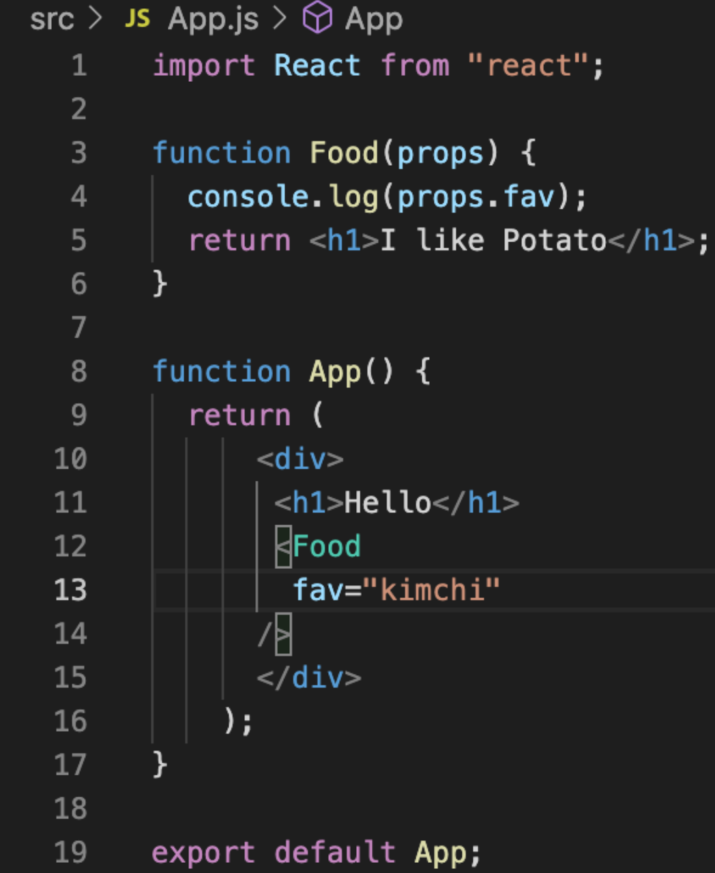
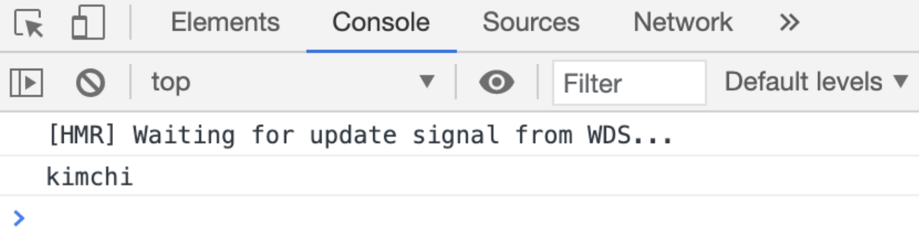
# 상세 내용
props
Props의 내부에서 얻는 방법 1
props.fav는 Food Component의 fav의 값을 출력

Slide 24
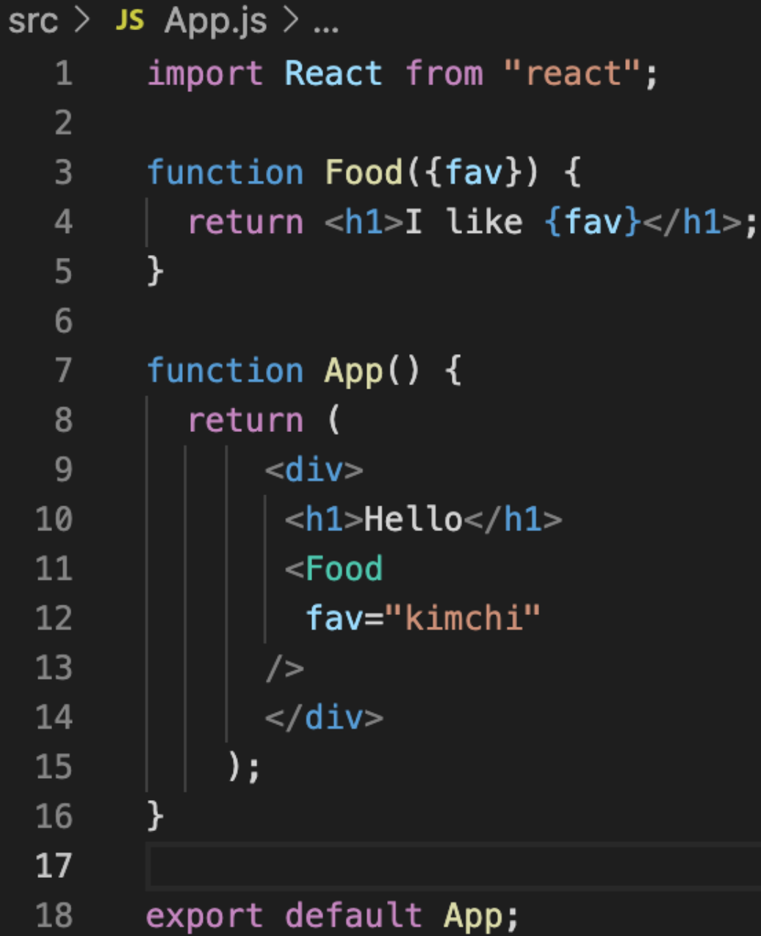
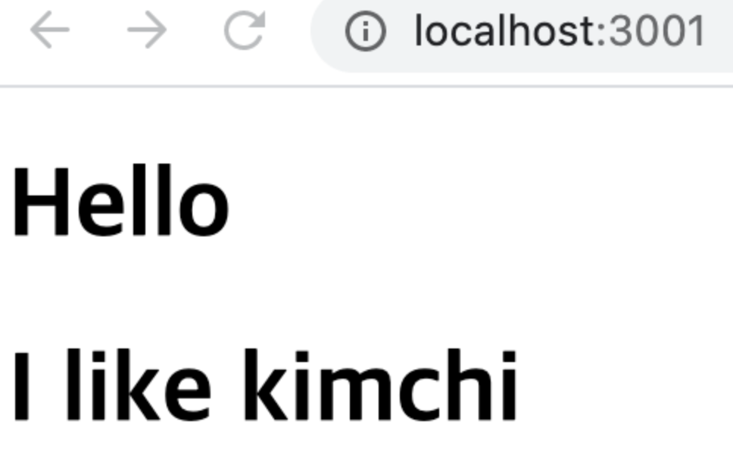
# 상세 내용
props
Props의 내부에서 얻는 방법 2
{} 내부에 fav를 사용하여 Food Component의 fav 값 얻기
방법 1의 props.fav와 같은 방법

Slide 25
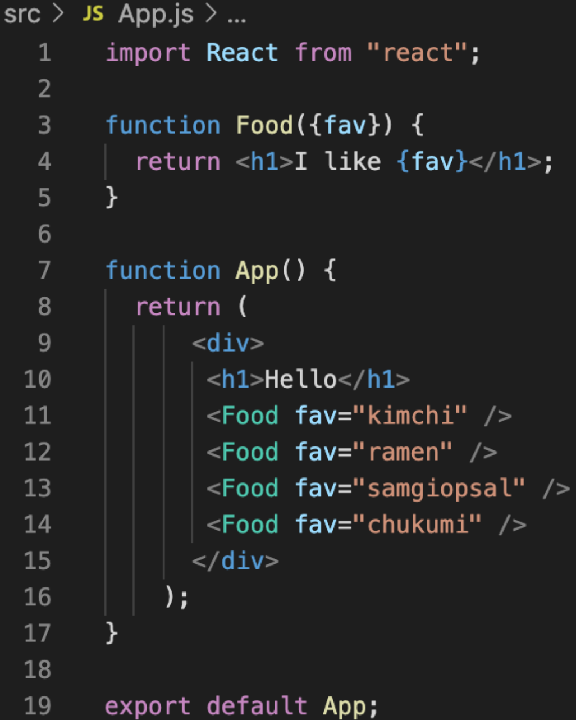
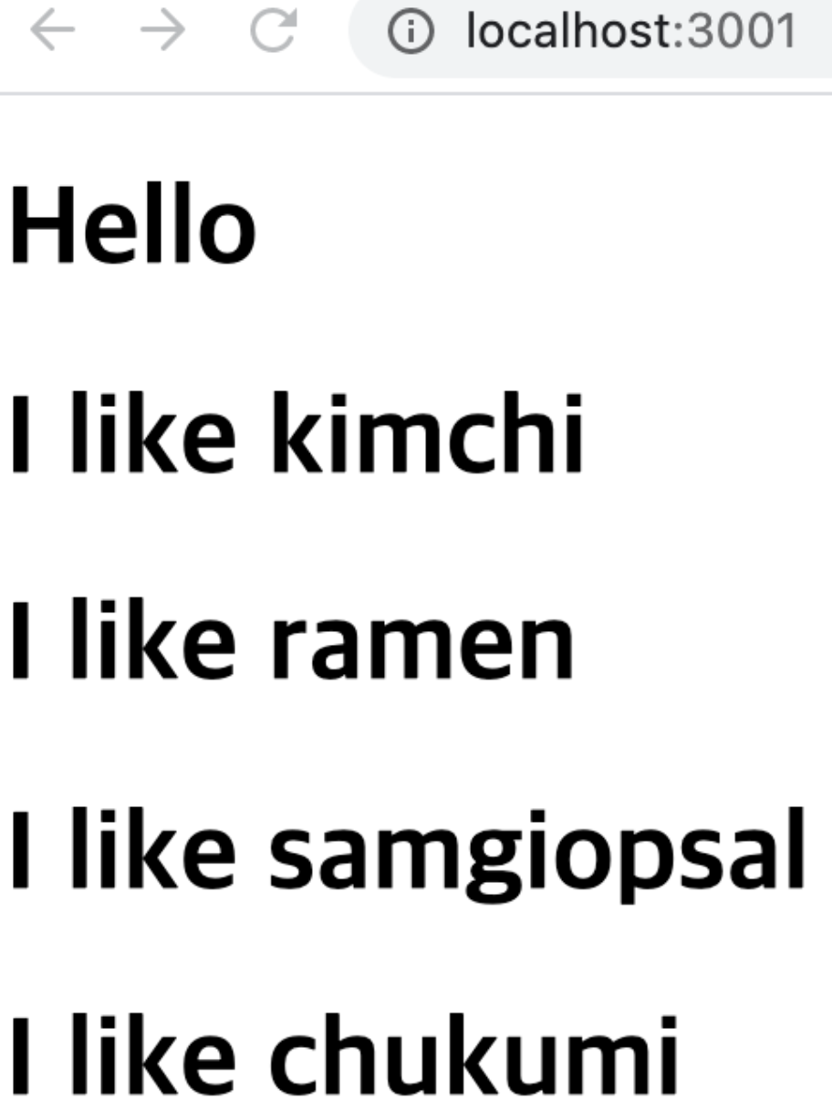
# 상세 내용
jsx + props
동적데이터가 있는 Component가 존재
jsx와 props를 사용하여 재사용

Slide 26
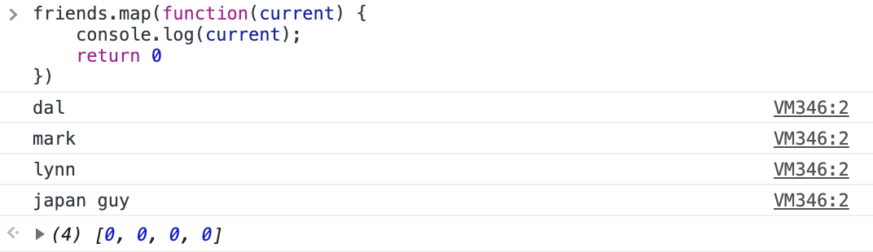
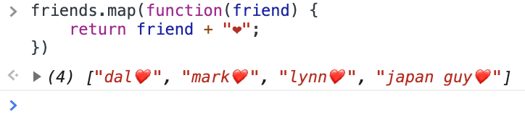
# 상세 내용
map
friends 라는 배열 생성
0을 가지는 배열
map 함수 사용 -> array의 각 item에 function을 적용하여 array를 줌

Slide 27
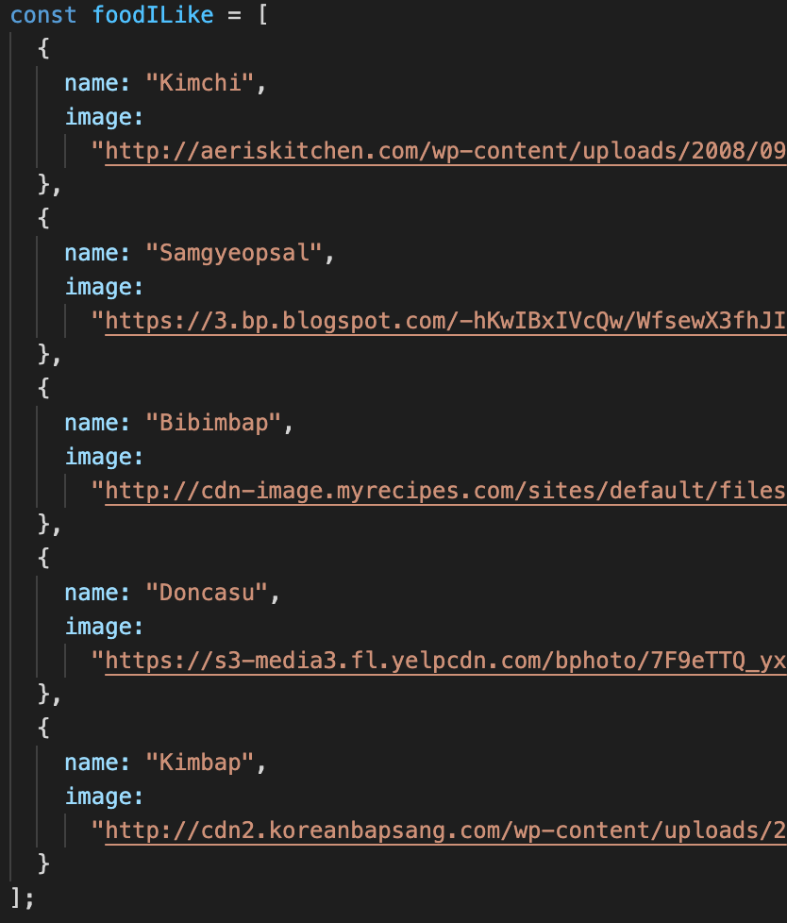
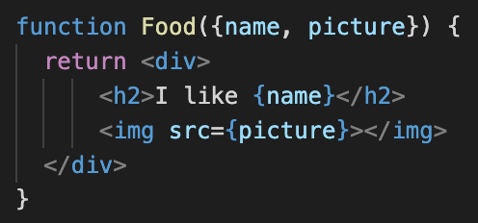
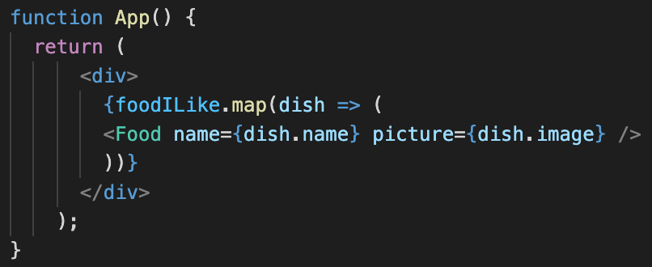
# 상세 내용
map
object
map 함수 사용하여, 이름과 이미지 값 넣기

Slide 28
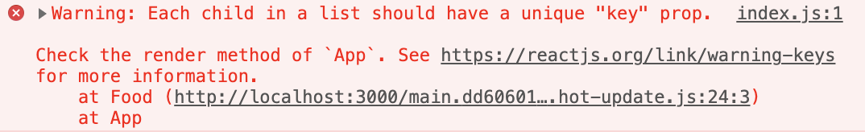
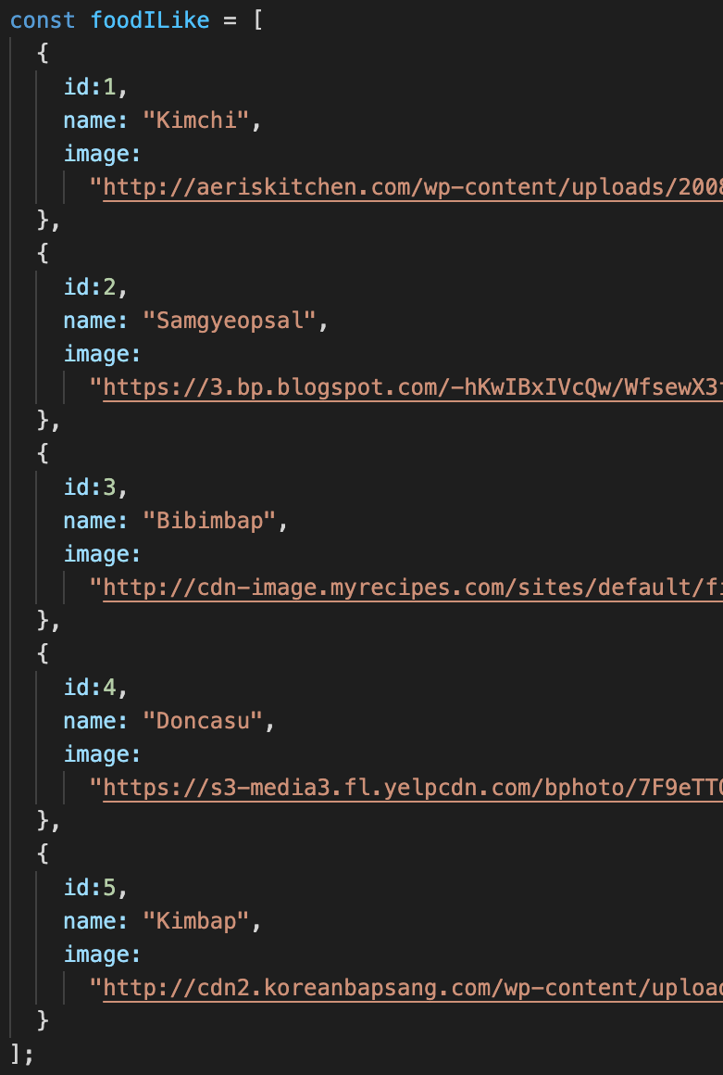
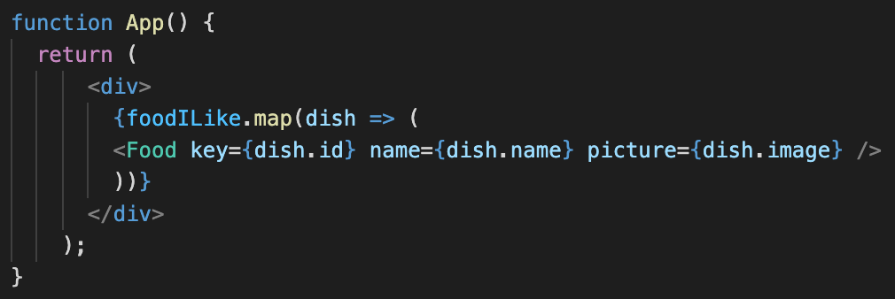
# 상세 내용
map
Console창에서 발생하는 error
List내의 child는 유니크한 key prop을 가져야함
id값 추가하여 실행하면 console창 에러가 없어짐

Slide 29
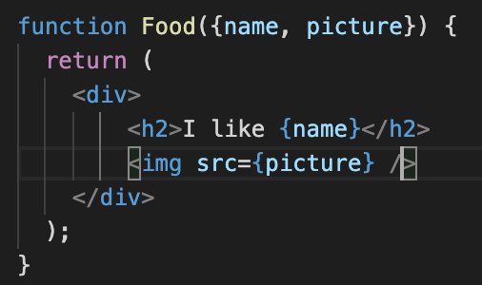
# 상세 내용
Image – alt prop
Image element는 alt prop이 반드시 필요
alt={name}을 추가해야함

Slide 30
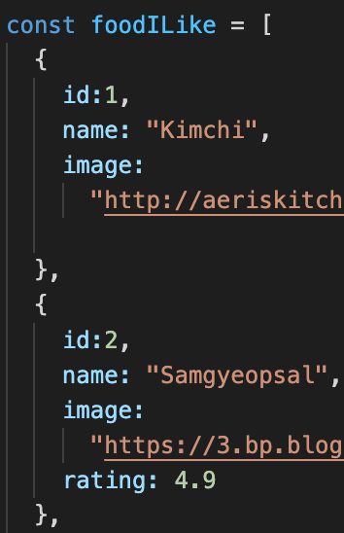
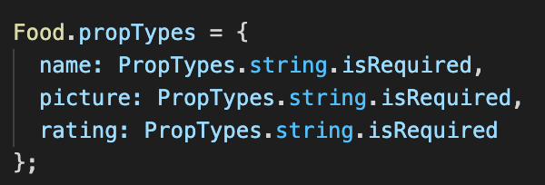




# 상세 내용
Prop types - 원하는 prop 받는지 확인
npm i prop-types 명령어를 통해 prop-types 설치
prop-types -> 전달받은 props가 내가 원하는 props인지 확인하는 것
이름은 무조건 propTypes
Array, bool 등 가능

Slide 31


# 상세 내용
Prop types - isRequired

Slide 32

# 상세 내용
state
state -> 변하는 데이터
Component의 data를 바꾸기위해 하는 작업

Slide 33





# 상세 내용
setState
state를 변경하고 있지만, state는 동작하지 않음
-> React는 redner함수를 refresh 하지 않기 때문
state를 수정하기 위해서는 setState()를 사용

Slide 34




# 상세 내용
내용
비효율적
React에서 외부의 상태에 의존하지 않는 가장 좋은 방법

Slide 35


# 상세 내용
constructor
Constructor는 호출 후, render 함수 호출

Slide 36

# 상세 내용
componentDidMount
render -> componentDidMount

Slide 37



# 상세 내용
componentDidUpdate
setState 호출 시 render ->componentDidMount
-> render -> componentDidUpdate

Slide 38



# 상세 내용
timeout
6초 후
render 함수에서 호출되는 life cycle method -> componentDidMount

Slide 39
# 다음 주 계획
NEXT WEEK
PLAN
react

